Slide 1
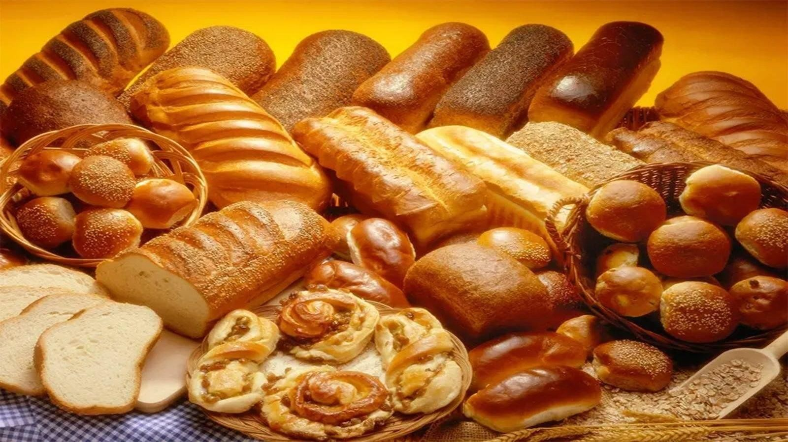
ХЛЕБ-ВСЕМУ ГОЛОВА

Slide 2
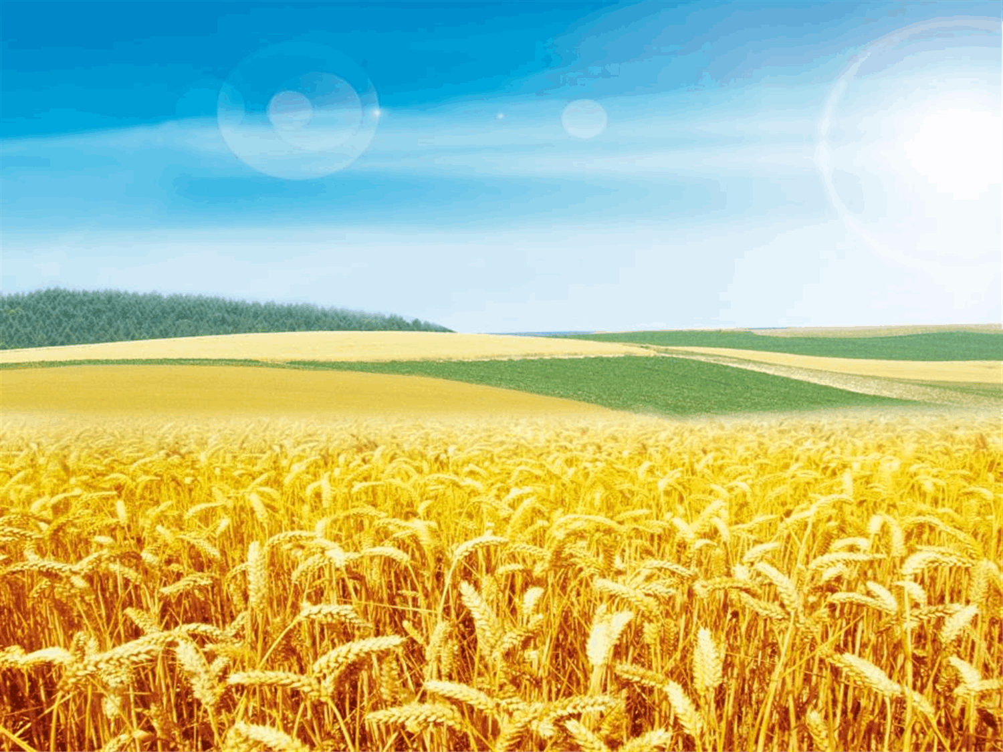
Выращивание зерна — первый шаг к хлебу. За зерно борются лучи солнца, тепло земли и забота аграриев.

Slide 3
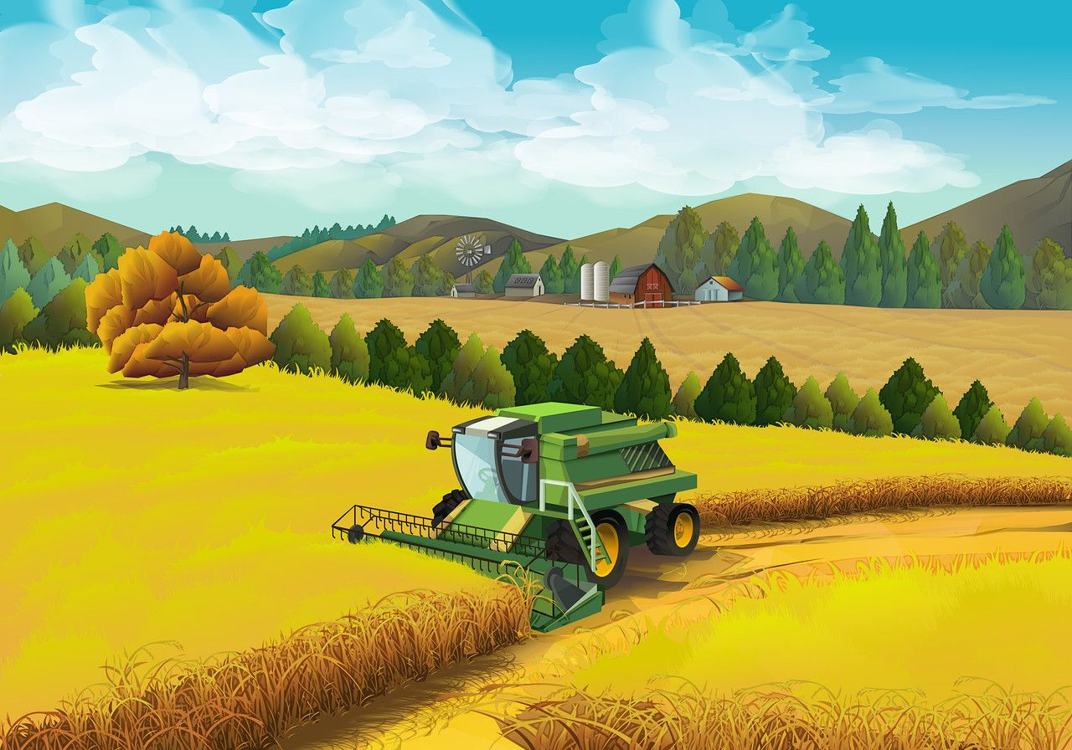
Сбор урожая — важный этап. Комбайнёры трудятся, чтобы собрать спелую пшеницу.

Slide 4
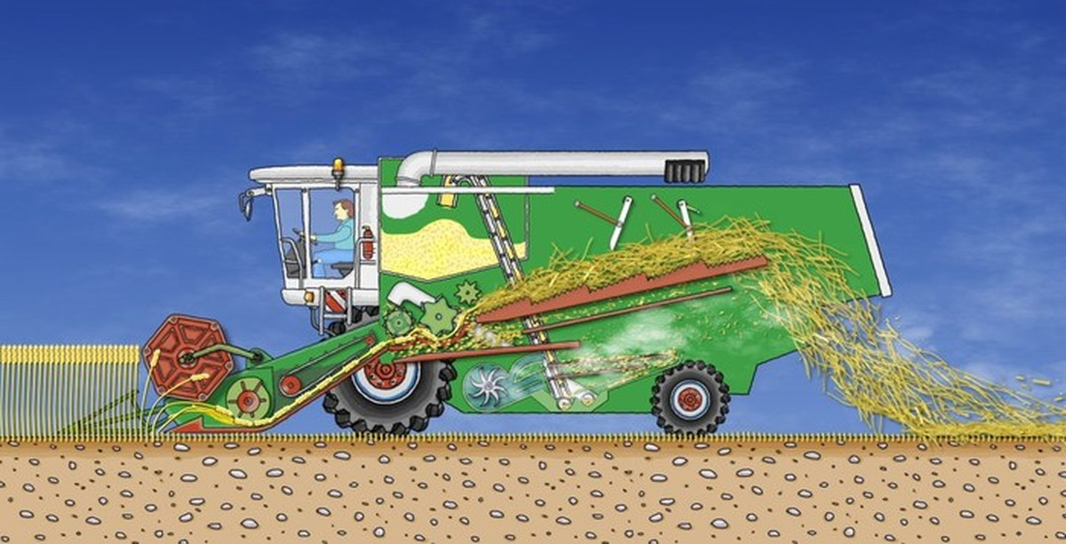
Транспортировка и хранение зерна. Зерно очищают и хранят на элеваторах, чтобы обеспечить его качество.

Slide 5
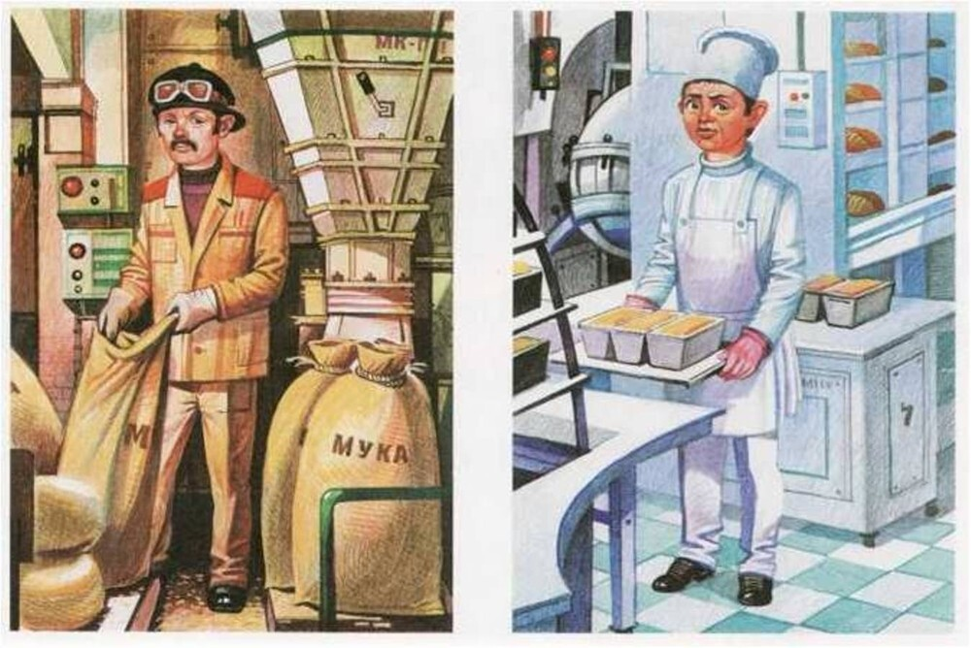
Работа на мукомольном заводе. Мукомолы перемалывают зерно в муку, сохраняя его качество.

Slide 6
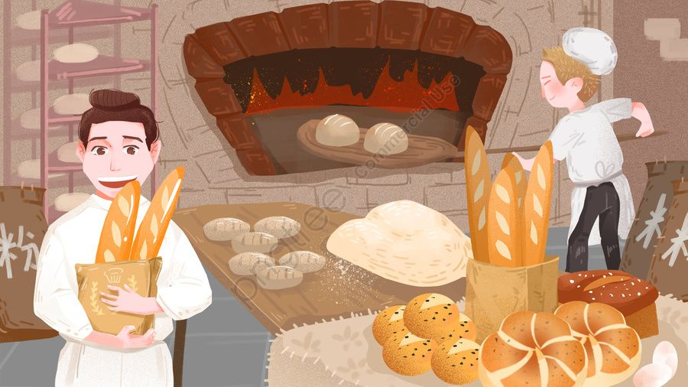
Пекари — творцы вкуса. Профессиональные пекари превращают муку в ароматный хлеб.

Slide 7
Чтобы у нас на столе появился хлеб, трудится много людей разных профессий:
— сельхозпроизводители, земледельцы выращивают зерно;
— комбайнёры собирают урожай;
— мукомолы перемалывают зерно;
— пекари готовят из муки хлеб;
— водители доставляют зерно и муку до места переработки и в пекарни;
— инженеры обслуживают технику на полях и в мукомольных заводах;
— работники складов хранят зерно и муку;
— технологи контролируют качество продукции на всех этапах производства.

Slide 8
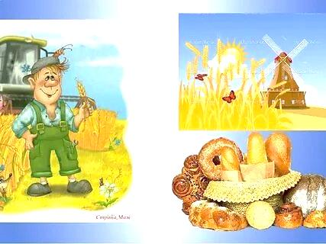
Хлеб — символ труда и единения.
Спасибо за внимание!

